Slide 1

























Slide 2

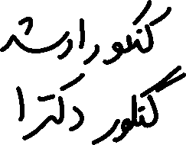
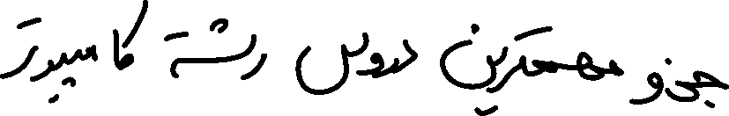

Slide 3

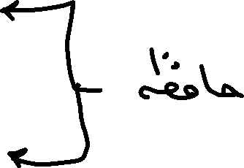

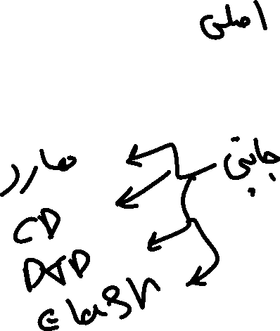




Slide 4
























Slide 5
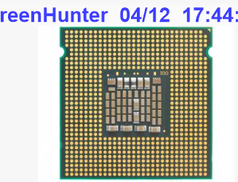
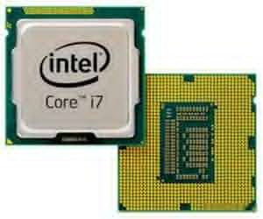







Slide 6


















واکشی دستور العمل
پردازش دستور العمل
اجرا دستور العمل 3.

Slide 7
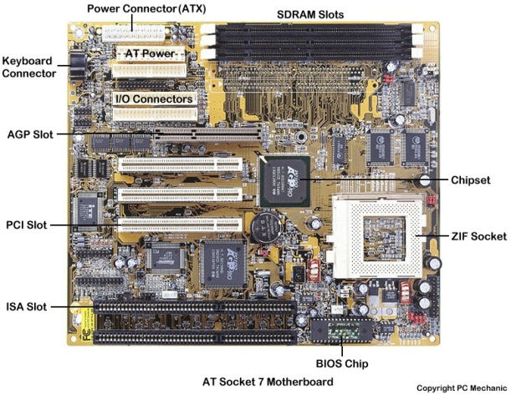











Slide 8























Slide 9



























Slide 10








































Slide 11





















Slide 12
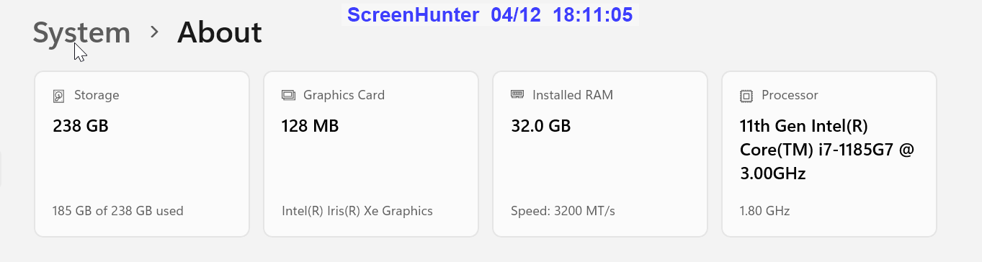




















Slide 13
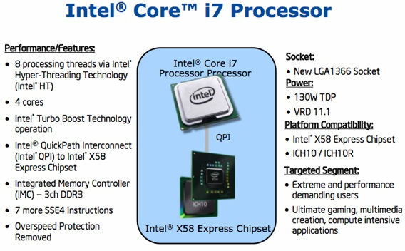

Slide 14























Slide 15
































Slide 16
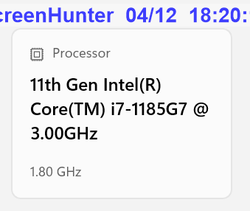


















Slide 17



































Slide 18




















Slide 19
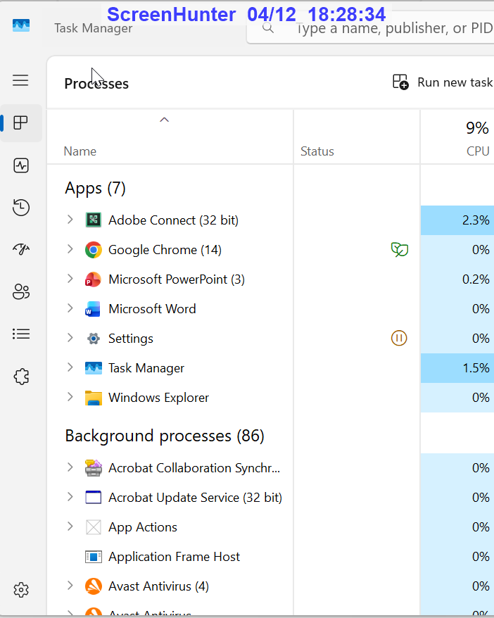




































Slide 20
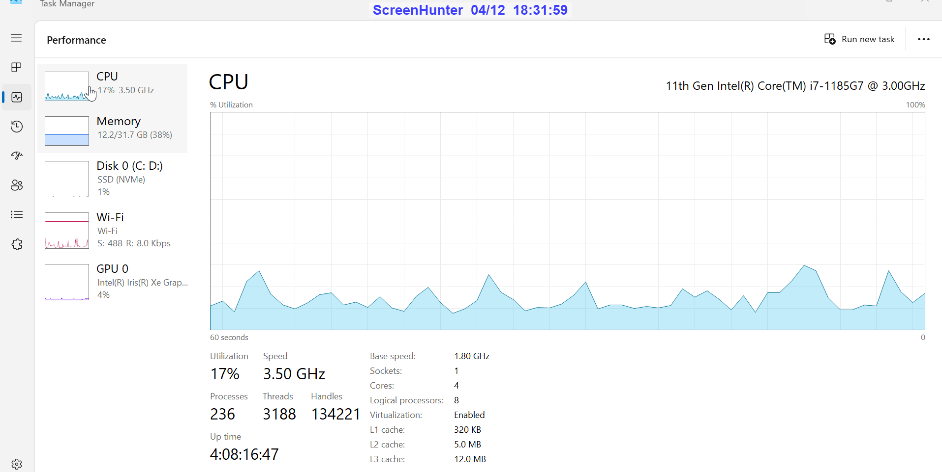






Slide 21


























Slide 22











































Slide 23































Slide 24

























































